Slide 1
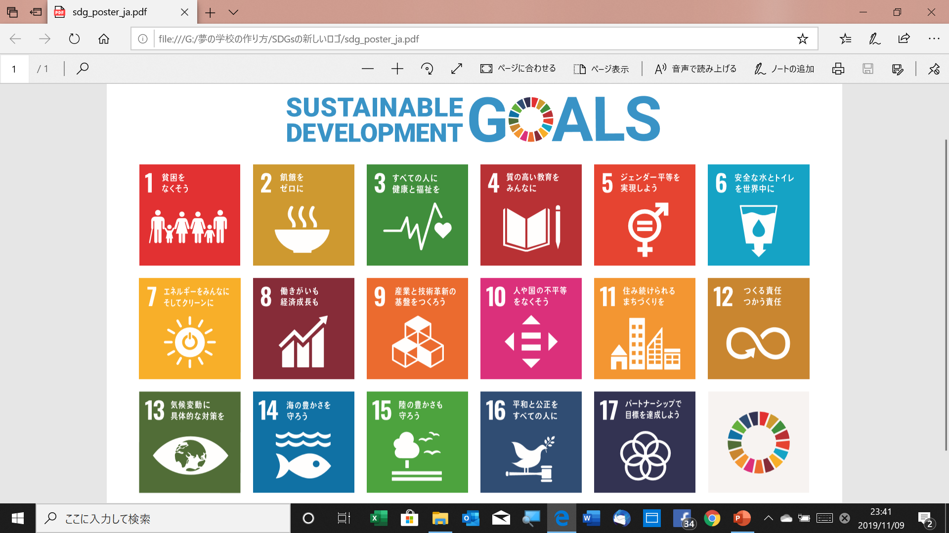
「ＥＳＤ，ＳＤＧｓの進め方」連続講座
① 社会の変化と求められる「学力」
② 学習指導要領は学びをどう進化させるのか
③ 教科横断的な視点をもって主体的に学ぶ
④ 「学習まつり」や「学習新聞」等における学びの進化
～カリキュラム・マネジメントとその成果～
⑤ 「中学校での教科書とカリキュラム・マネジメント
の進め方と作品作りについて」
⑥ 「教育課程を簡単にチェックする方法と
カリキュラム・マネジメントの本質」
⑦ 「コロナ時代を生きる」
⑧ 「ＳＤＧｓって何だろう」（授業スタイルで）
7月20日 火曜日 日直 てじま としお
Notes:
※ イントロの音楽など
（手島の発言は、次のページから始まります。）

Slide 2
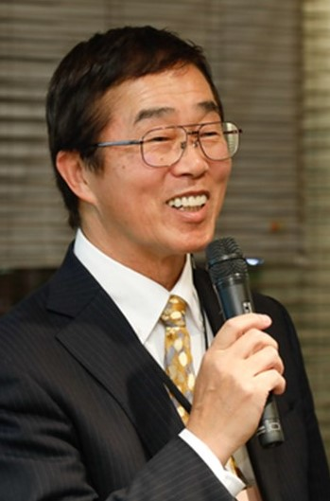
⑤ 「学習まつり」や「学習新聞」等における
学びの進化
皆さんこんにちは。手島利夫です。
「ＥＳＤ，ＳＤＧｓの進め方」連続講座
第５回、
～中学校等でのカリキュラム・マネジメントの進め方と作品作りについて～
お話をしましょう。
Notes:
皆さんこんにちは。手島利夫です。
「ＥＳＤ，ＳＤＧｓの進め方」連続講座
第４回
「学習まつり」や「学習新聞」等に おける学びの進化の【その２】です。
～中学校等でのカリキュラム・マネジメントの
進め方と作品作りについて～
お話をしましょう。★

Slide 3
中学校でカリキュラム・マネジメントを進めにくい事情
・教科担任制で指導することが多く、生徒全員のことは
理解しやすいが、教科・領域の学び全体を俯瞰しにくい。
・教師も生徒も保護者も、3年後の受験を尺度に学びを
捉えがちであり、学びに対する意識が狭くなりがちである。
・評価の公平性を考えるあまり、決まりきった内容をど
れだけ答えられるか、数値化できる内容で評価しがち。
Notes:
前回、中学校の実践についての疑問をお話しましたが、もちろん素晴らしい実践を続けている学校がたくさんあることも承知しています。
でも、全国で平均すると、克服すべき課題があると思うのです。
つまり、中学校でカリキュラム・マネジメントを進めにくい、次のような事情があるのだと思います。
それは
① 教科担任制で指導することが多いので、生徒全員のことは
理解しやすいが、教科・領域の学び全体を俯瞰しにくい。
② 教師も生徒も、3年後の受験を尺度に学びを捉えがち
であり、学びに対する意識が狭くなりがちである。
③ 評価の公平性を考えるあまり、決まりきった内容をどれだけ
答えられるか、数値化できる内容での授業を重視し、それを評価しがち
だということです。 いかがですか。 ★

Slide 4
教科・領域の学び全体を俯瞰しにくい
各教科の単元ごとの内容に、ＳＤＧｓのロゴを
あてはめてみよう。（現行の教科書でもできる）
Notes:
教科・領域の学び全体を俯瞰しにくい
という課題も、解決する方法をご紹介しましょう。
中学校・高等学校でカリキュラム・マネジメントを
進めるのに、有効な話です。
研修会に、
お使いになっている教科書を持ち寄ってください。
各教科の単元ごとの内容に、ＳＤＧｓのロゴを
あてはめてみよう。（現行の教科書でもできますよ。）
ＳＤＧｓの何番に当てはまるのか、分かりにくいのも、あると思いますが、お仲間と一緒に考えたらいいと思います。

Slide 5
お手元の教科書にも
国語 生物多様性
パートナーシップ
世界遺産の保護
平和への願い
環境保全への取り組み
社会 ジェンダーや人権
自然災害・防災
食糧や水の備え、
人口・貧困・インフラ
Notes:
実は、皆さんの教科にも、ＳＤＧｓに関連するものが、たくさんありますよ。
国語の教材だったら、様々な分野の話題を教材化しやすいと思いますよ。
私が調べたら、国語でも、生物多様性や、課題解決のためのパートナーシップ、世界遺産保護、平和、環境などの様々な単元がありました。
社会科でも、ジェンダーや人権、自然災害や防災、人口
貧困、食料、水など様々な課題が考えられそうですね。
他の教科等でも、見てみましょう。★

Slide 6
お手元の教科書にも
数学 健康や途上国支援
生態系保全
地球の気候変動
理科
生態系のつり合い
生物多様性
自然災害・防災
エネルギー問題
Notes:
算数でも、ＳＤＧｓに関連させて、健康や途上国支援の課題を数学的に考えることができます。
ワクチン接種率とポリオの発症率の関係考えさせると、その先に
比例・反比例という視点が見えてくるかもしれません。
理科でも、生態系、生物多様性、自然災害や防災、エネルギーの問題などが見つかります。

Slide 7
現行の教科書にも
音楽 ジェンダー・平等
国際理解
英語 児童労働
労働の意味
世界の水問題
Notes:
音楽でも、英語でも、素敵な内容が、あります。
中学の頃の男子は、ちょうど変声期にあたり、歌う際に声変り悩んだりします。
でも、それは恥ずかしいことでなく、ジェンダー、平等という視点につながります。
音楽による国際理解も大事な視点です。
英語でも、児童労働や 世界の水問題などが取り上げられています。
また、ＡＬＴの先生に日本や地域の伝統や文化を伝える取り組みなんて、
楽しいかもしれませんね。

Slide 8
お手元の教科書にも
道徳
難民問題
食品ロス
開発と環境
他の教科・領域でも価値ある学びが、色々と示されています。
Notes:
道徳でも、よく見ると、重要な視点がたくさん入っています。
例えば、国連の高等弁務官として緒方貞子さんが下した勇気ある決断によって、難民問題が大きく前進した話題や
食べられずに捨てられる食品を減らす、フードロスの問題なども他の教科、領域とつなげて指導することができそうです。
いかがですか、今まで、教科書にいい材料があったのに、活かしきれていなかったことが分かってきたでしょう。
技術や家庭科、保健・体育などにも特別活動にもいい内容が
たくさんありそうですね。
（今、一緒に紹介できなくごめんなさい。） ★

Slide 9
令和３年度から使用される新しい教科書では、
各社でＳＤＧｓを前面に打ち出している。
特に・・・
中学3年の公民ではＳＤＧｓを全面的に取り上げ、
・自分や地球の未来
・ＳＤＧｓにおける本質的な問い
・つながりへの気づき
という視点を示したり、 ★
Notes:
（画面と同じ内容で話します）

Slide 10
公民以外の各教科でも、
ＳＤＧｓを正面から受け止めた取り組みの
進め方を示唆するような構成の工夫が見られる。
・国語等の教科書の中にもＳＤＧｓのロゴが
様々な場面で示されていたり、
・総合的な学習の時間の取り組みにつながる
学びの事例を示したりしている例もある。
これら、様々な工夫は、インターネット上や、
教科書展示会等で見て
参考にすることができる。
Notes:
（画面と同じ内容で話します）

Slide 11
ＳＤＧｓを通じて中学生や高校生が学ぶという
ことは、迫りくる地球規模の危機的な課題に
ついて、自分たちの問題として捉え、また、自
分自身の問題と捉え、その解決方法を模索し、
学び・備えることのできる大人になるためであ
る。
Notes:
ＳＤＧｓを通じて中学生や高校生が日常の学習を通じて、ＳＤＧｓを学ぶということは、迫りくる地球規模の危機的な課題について、自分たちの問題として捉え、また、自分自身の問題と捉え、その解決方法を模索し、学び・備えることのできる大人になるためです。
現在の喫緊の課題は、新型コロナウイルス感染症による世界規模の危機ですね。でも、ほとんどの大人たちは、2月初めの段階になっても、自分たちの国の危機を感じることができず、マスクや医薬品、医療用機器の準備も情報の収集も不十分なままでした。
今回の危機も、12月の段階で、遅くとも2月の段階で備えを進めていれば、感染者も死者数ももっと抑えることができたはずです。マスクに行列する必要もなかったはずです。
この先にも、昨年と同じように、大型の台風だって次々とやってきます。東京の下町が水没する危険は十分に予測されます。少し先の危機にも目を向ける必要もあります。もっと先の大きな危機も
考えなくてはなりません。
温暖化の進行や、東南海地震も予想され、我が国にも世界に、もっと大きな危機が続発するはずです。そういう世界で生きるための力、思考力・判断力・表現力と実践力のある子どもを育てるために、総合的な学びをすすめて、子どもたちの資質・能力を高めることが重要なのです。

Slide 12
とにかく総合的な学習の時間の充実を図ること！
例えば修学旅行の班編成や体育祭等の準備など
にあるいは、教科の補修等に流用するなどという
安易な取り組みを見直し、学びをつなげ、深める。
充実した学びの時間にすることが、何よりも大事。
教育委員会にどう届け出るか、よりも、子ども
たちの学びを実質的に深めることが大事です。
では、具体的には、他にどうしたらいいのでしょう。
Notes:
（画面と同じ内容で話します）

Slide 13
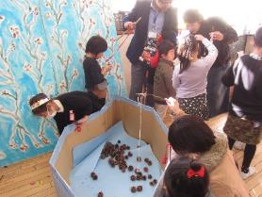
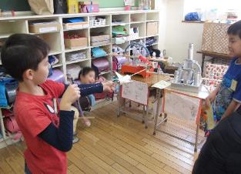
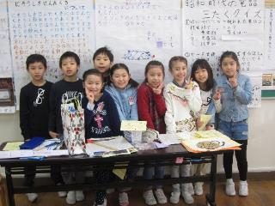
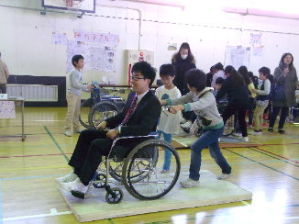
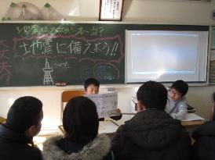
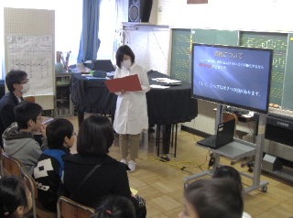
令和元年の八名川まつりＥＳＤパワーアップ交流会は、
10月19日（土）。児童の発表内容・研究交流の時程等は、
江東区立八名川小学校ホームページからご確認ください。
第7回八名川まつり発表内容
１年 秋のおもちゃの店
２年 うごくおもちゃ大しゅう合
３年 八名川タイムトラベル
４年 やさしさパワーアップ大作戦
５年 今やろう！ 地震から身を守る備えを！
６年 未来にはばたけ！ ～小学校卒業研究～
ドングリやまつぼっくりで楽しもう
ゴムで、風で、坂道で・・・いっしょにあそぼ！
町の史跡や道具を調べて語ります。
妊婦さん・外国人・お年寄り・・・・
保護者や地域の方と備えを語る
キャリアの視点から将来設計と学び方を語る
Notes:
こちらをご覧ください。 ２０１７年度の八名川まつりの発表内容です。
各学年の発表内容と、ＳＤＧｓとがリンクされています。
★ 1年生だって、遊びコーナーの案内が上手にできます。
★ 4年生は、車いすに乗って町に出て、気づいたことを、わかりやすく伝えて
います。
★ 6年生は、自分がどんな仕事に就きたいのかなど、未来や世界
を見つめながら、自分の学びを語ります。
こういう学びを、１年に一回、例えば土曜日の午前中に開催するだけで、
子どもたちの総合的な学習に向かう意欲が格段に高くなります。そして、それは
ふだんの学習にも、大きく影響します。
それから、子どもたち、一人一人のプレゼン能力も飛躍的に向上します。
相手を換えて、「本番の説明」を繰り返す 「場」が6年間に6回あるからです。 ★

Slide 14
学力以外での児童の変化
① 学習全般に対する積極性が高まる
② 子ども同士の人間関係が穏やかになる
③ 誰の意見に対しても尊重し、聞き合えるようになる
④ 大人に対する信頼感が高まる
⑤ どの学年もプレゼン能力が飛躍的に高まる
⑥ 全校集会など、児童の活動が主体的になり、質も向上
⑦ 高学年が頼りになる
Notes:
このような取り組みは、
学力の向上だけではありません。学力の向上などは、おまけのようなものです。
それ以外にこのような、うれしいことが多々見られるようになり、子どもたちにとっても、教師にとっても、あるいは保護者にとっても、幸せな状況が生まれ、学校が地域や保護者からの信頼を集め、それがさらに児童のやる気を刺激し、教育的な好循環が生まれたのです。 ★

Slide 15
八名川まつりのような
「全校児童（生徒）によるＥＳＤ学習発表プレゼンまつり」
をすることの価値
① 一人一人の子どもが、「大人から子どもまで様々な
世代の方に向かって、自分の学びを、何回も語る。」
という経験ができる。
人に伝える中で、自分の学びへの深い理解が進む。
② 多くの人に認められ、自信と誇りと課題意識が育つ。
③ テーマごとにグループを作って学び・まとめ・発表す
ることで、開かれた学年ができる。
④ あこがれをもって上級生の取り組みを見る中で、毎
年、無意識のうちに、前年の取り組みを越えようと工
夫され、全校の学びの質が、自動的に高まる。
これを教育課程に位置づけるのもカリキュラムマネジメントです
Notes:
「八名川まつり」のような学習発表会を毎年実施することは、
教師の教育力・保護者の教育力を越える「子ども自身の自己教育力」が最大限に発揮される場になっているのではないかと考えられます。
そして、自己教育力・チャレンジシップを身につけた子どもたちは、社会の変化に対しても、前向きに捉え、たくましく生き抜く力をもって認め合い、学び合い、実践を元に伝え合い、より良い社会の創り手になっていくものと考えられます。

Slide 16
教師に言われて調べ、
Ａ評価をもらえるように作品をまとめているようだと、学びとは言えない！とお伝えしましたが・・・
〇 自ら燃えた学びになっているか
〇 価値ある学び（気づきや変容がある）になっているか
〇 それが作品に投影されているかが大事です。
それは、「思考・判断・表現」などを元にまとめると、
【自分なりの学びの（動機）が伝わってくるか】
【作品の中に、学び（思考）の軌跡が残っているか】
【調べ、資料化してそれをもとに（判断）しているか】
【新聞という（表現）スタイルを活かしているか】
【自分の（実践）を元に語っているか、借り物か】
などという視点をもっていれば見えてくるのだ。
Notes:
教師に言われて調べ、
Ａ評価をもらえるように作品をまとめているようだと、学びとは言えない！とお伝えしましたが・・・
大事なのは、作品を通して子どもたちの学びの深さを見抜く、教師の眼力ではないでしょうか
〇 自ら燃えた学びになっているか
〇 価値ある学び（気づきや変容がある）になっているか
〇 それが作品に投影されているかが大事です。
それは、「思考・判断・表現」などを元にまとめると、
【自分なりの学びの（動機）が伝わってくるか】
【作品の中に、学び（思考）の軌跡が残っているか】
【調べ、資料化してそれをもとに（判断）しているか】
【新聞という（表現）スタイルを活かしているか】
【自分の（実践）を元に語っているか、借り物か】
などという視点をもっていれば見えてくるのです。

Slide 17
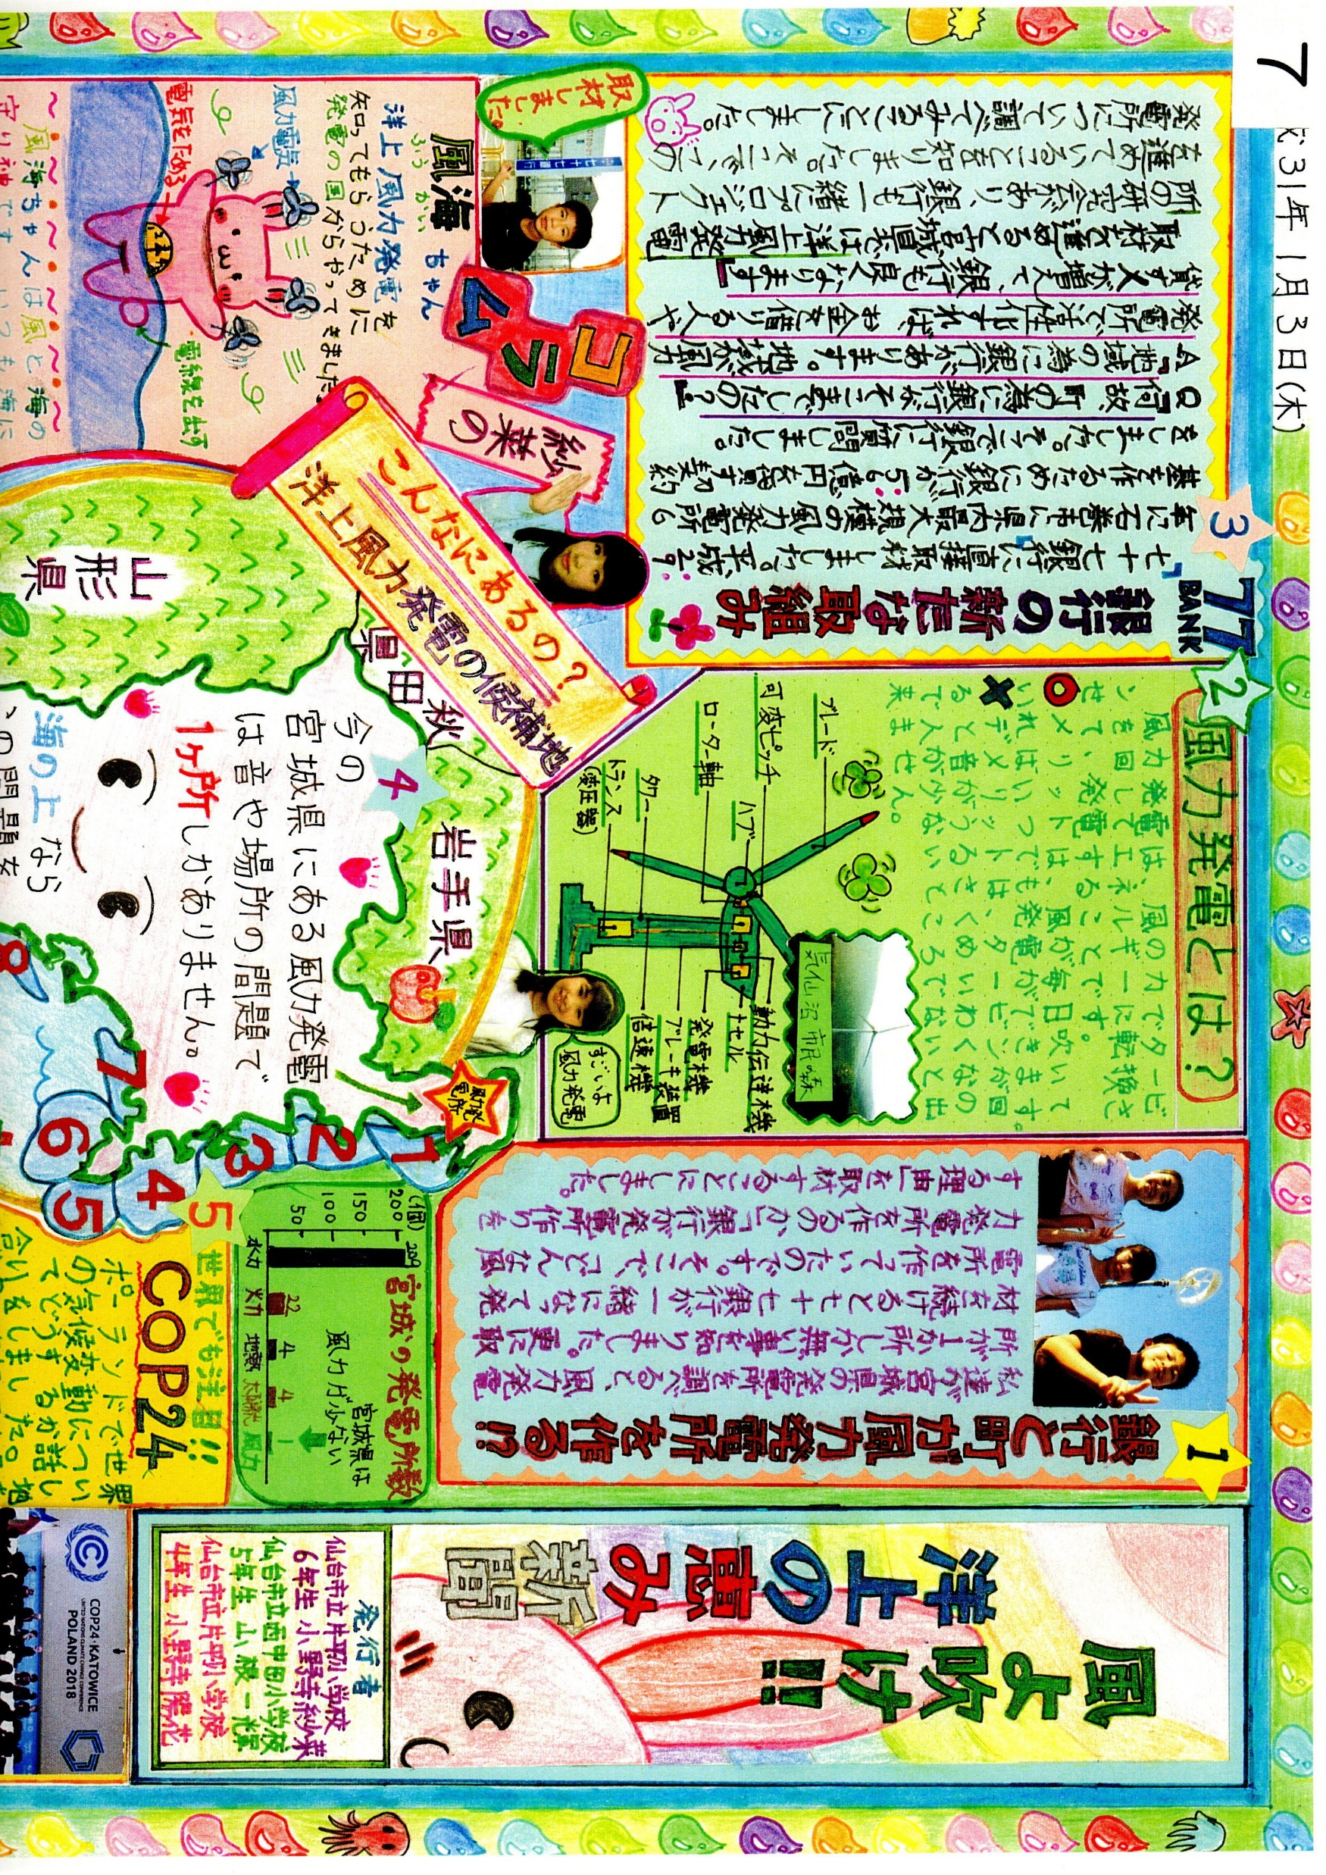
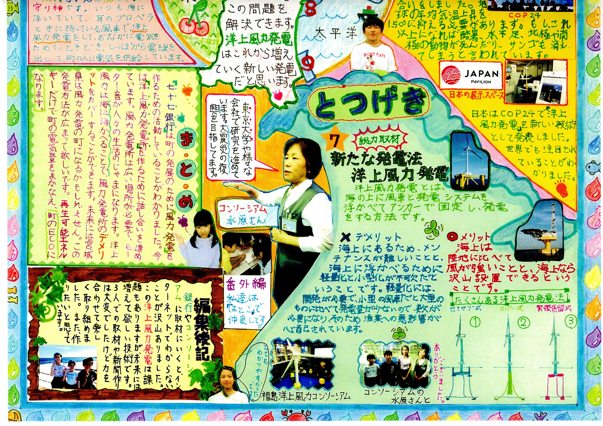
小学生を対象とした
エコ壁新聞づくりコンクールの
第12回入賞作品をご覧ください。
なぜ、この作品が優れていると
言えるのでしょうか。
「何となく」「見栄えがいいから」「自分の問題意識と重なるから」などでは、ダメなのです。
作品を見る教師側に、評価のための「視点」があるかどうかが、大事なのです。
Notes:
小学生を対象として、ＳＤＧｓを踏まえた、
エコ壁新聞コンクールの、昨年度の
入賞作品をご覧ください。素晴らしい作品がたくさん集まります。
なぜ、この作品が優れていると言えるのでしょうか。
「カラフルだから」「字が上手いから」「何となく」「見栄えがいいから」「私の問題意識と重なるから」などでは、ダメなのです。
作品を見る教師側に、評価のための「視点」が
あるかどうかが、大事なのです。

Slide 18
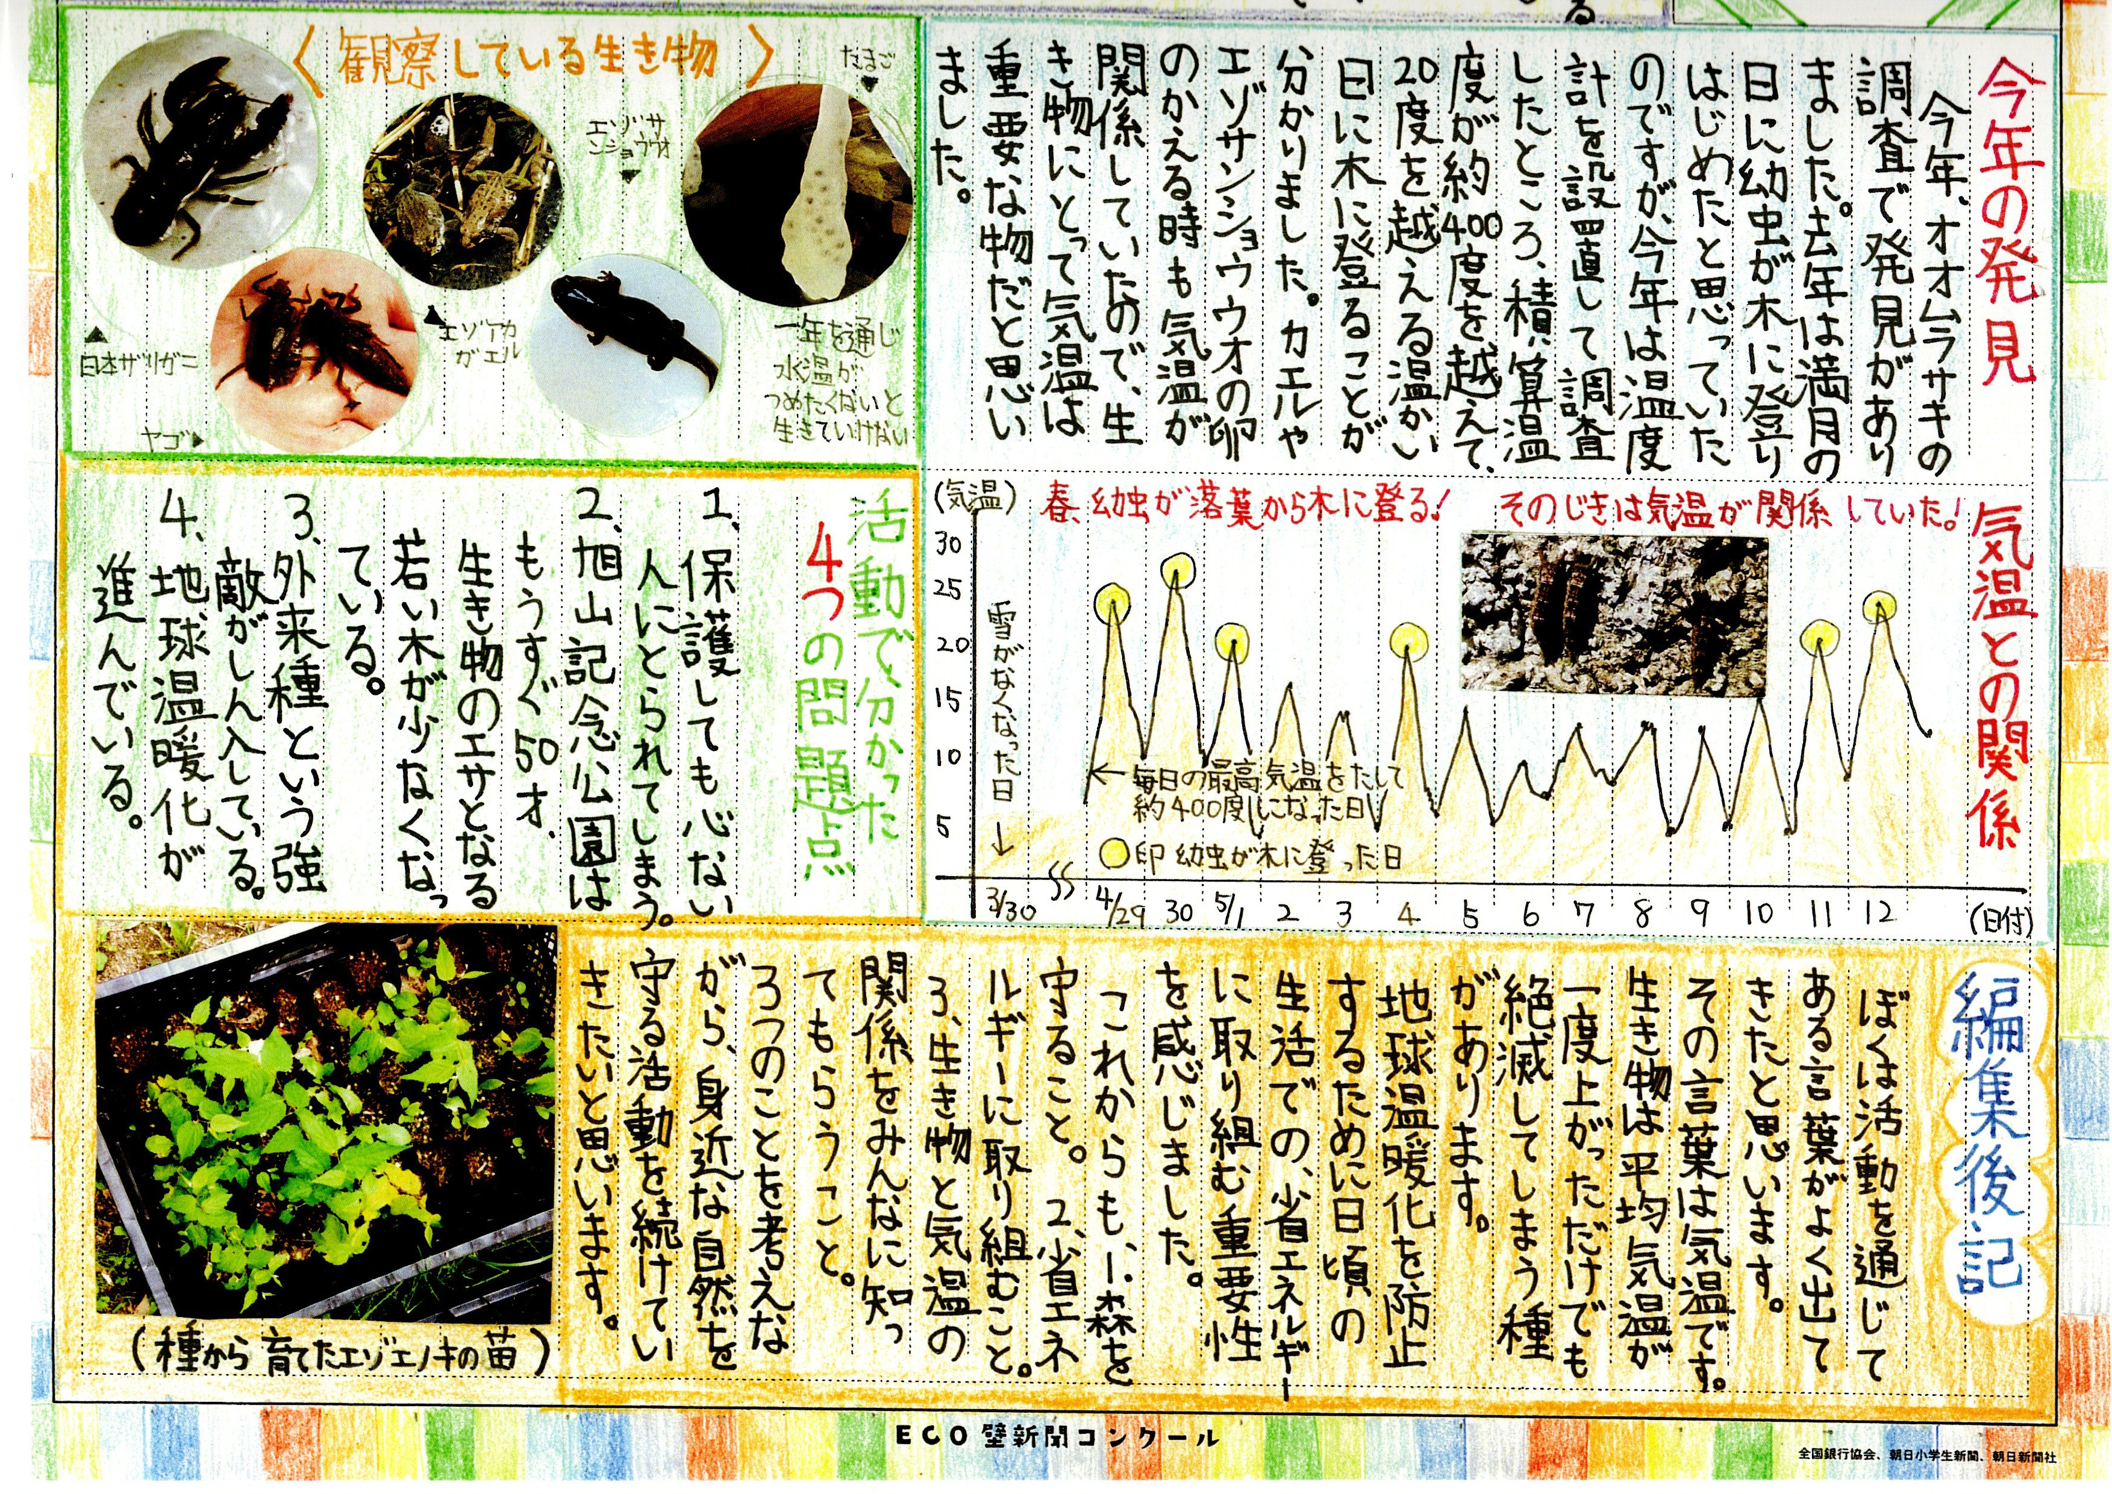
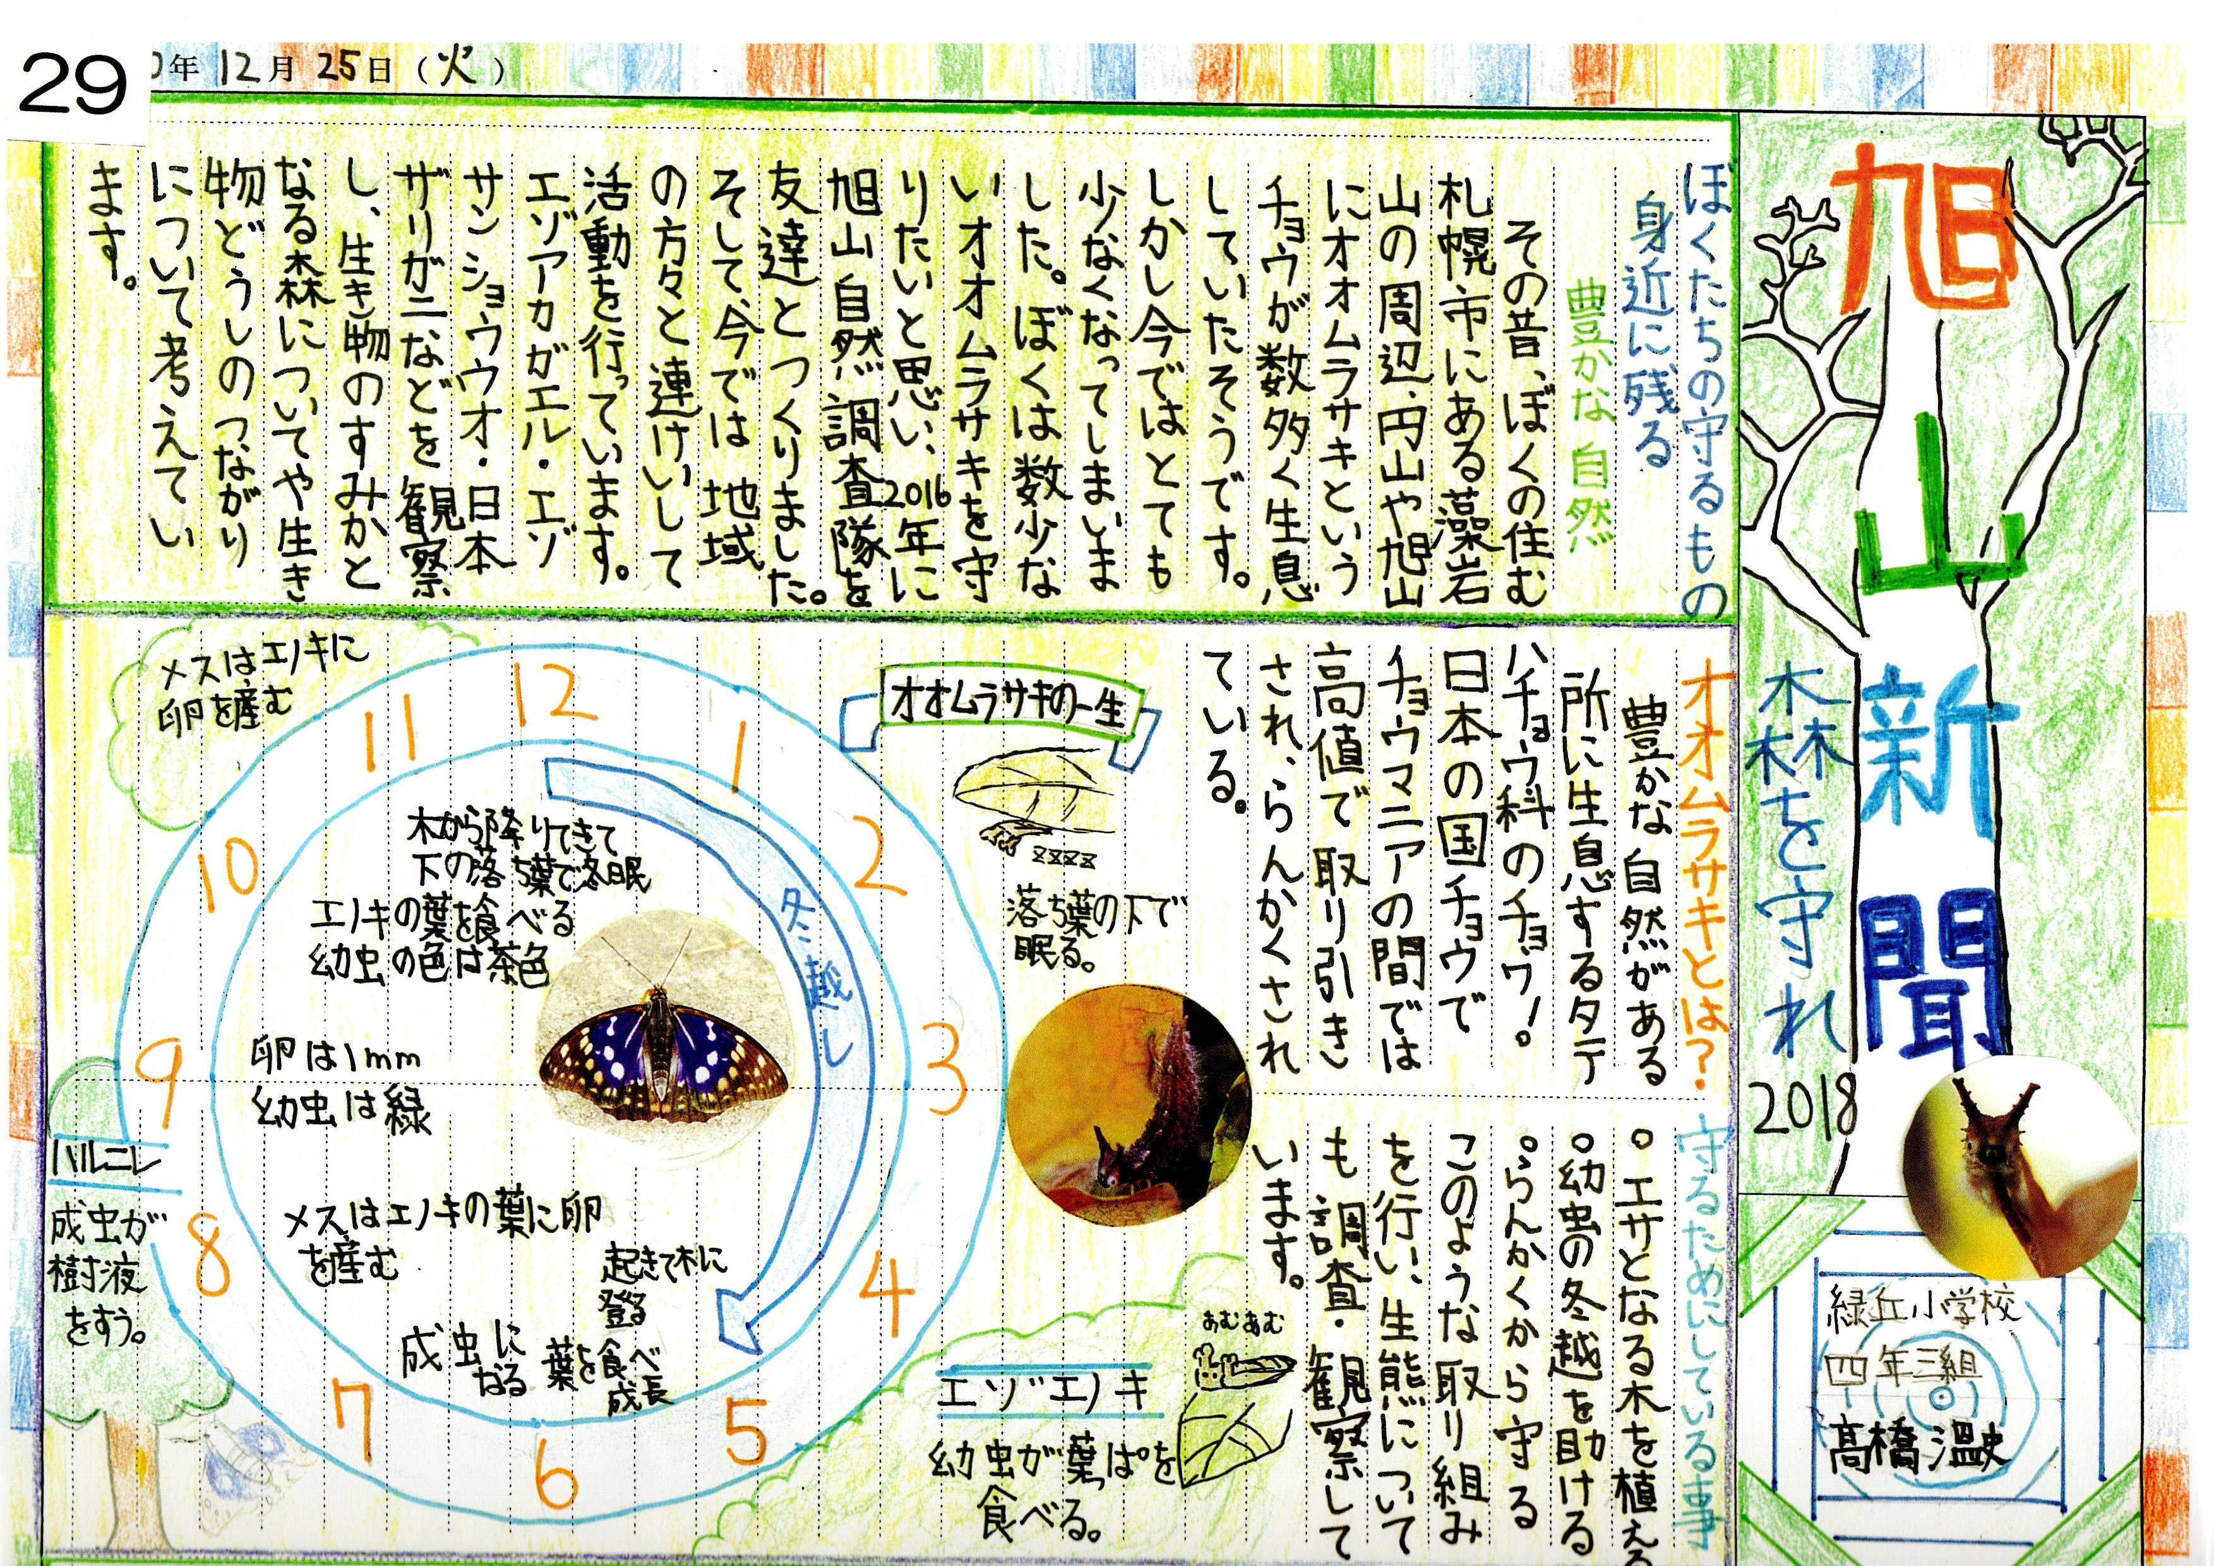
全体構成
見やすく、すっきり
くどくない
読みやすい
割りつけは
５つのブロック
①この活動をする理由
②オオムラサキの生態と
守るためにしている事
③今年の発見とデータ
④観察活動で分かった問
題点
⑤編集後記
（感じたこと・今後）
Notes:
「旭山新聞」、これも素敵でしょう。
この児童の場合は、
割りつけは ５つのブロック
①この活動をする理由
②オオムラサキの生態と
守るためにしている事
③今年の発見とデータ
④観察活動で分かった問題点
⑤編集後記
（感じたこと・今後）

Slide 22
最近、ＳＤＧｓのロゴを目にするようになりました。そのこと自体は悪いことでは
ないのですが、ばらばらに、部分的な取り組みを、コンクールや競争的に進めても、
ダメなのです。
Notes:
長くなりましたが、最後に、ＳＤＧｓへの取り組みを学校教育でどのように進めるかについて、一言お伝えします。
ＳＤＧｓのロゴやＳＤＧｓの来歴を解説するような説明的な指導は避けるべきです。
「ＳＤＧｓ〇番のための指導はどうしようか」などと固く考えずに、教科等で指導してきたものがどこに向かって発展するか、子どもたちの関心や問題意識を大事にしつつ、見守っていき、それがＳＤＧｓのどれどれとどのようにつながり・関連していたのかふり返らせるといった考え方を大事にしていきたいものです。

Slide 23
環境
人権
多文化理解
ＥＳＤカレンダーを作る際に使った、
環境・人権・多文化理解（と学習スキル）という視点で取り組んできた生活・総合の単元名をＳＤＧｓのロゴに対応させてみると、小学校６年間で、全ての課題に向き合った学びが進められています。このような学習がＥＳＤであり、ＳＤＧｓの中心に位置するものなのです。
Notes:
ＥＳＤカレンダーでは、環境、人権（命や民主主義）、多文化理解（国際理解）
といった視点で、学びをつなげ、カリキュラムマネジメントしてきました。
ＳＤＧｓの項目もこの視点で並べてみると各学年で取り組むＥＳＤの実践を整理するための17色のカラフルな棚を用意していただいたようなものです。
全校で取り組んできた実践をその棚に分けながら入れてみました。

Slide 24
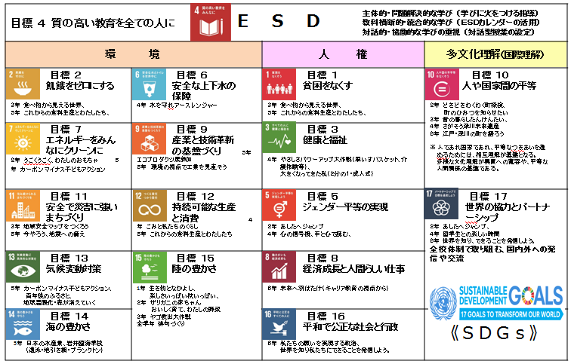
◆子どもたちが生きていく時代を踏まえた社会的な課題
何を学ぶか
Notes:
そして生まれたのが、このＳＤＧｓ実践計画表です。「何年生の何という単元か」を、カラフルな17の棚に入れてありますよ。
八名川小学校の生活科や総合的な学習の時間を中心に行われてきた
６年間の主な取り組みを入れると、17の棚、全てを網羅していることに気づきます。
八名川小学校のＥＳＤはＳＤＧｓの視点にも対応し得る幅広い実践を進めてきていたことが分かります。

Slide 25
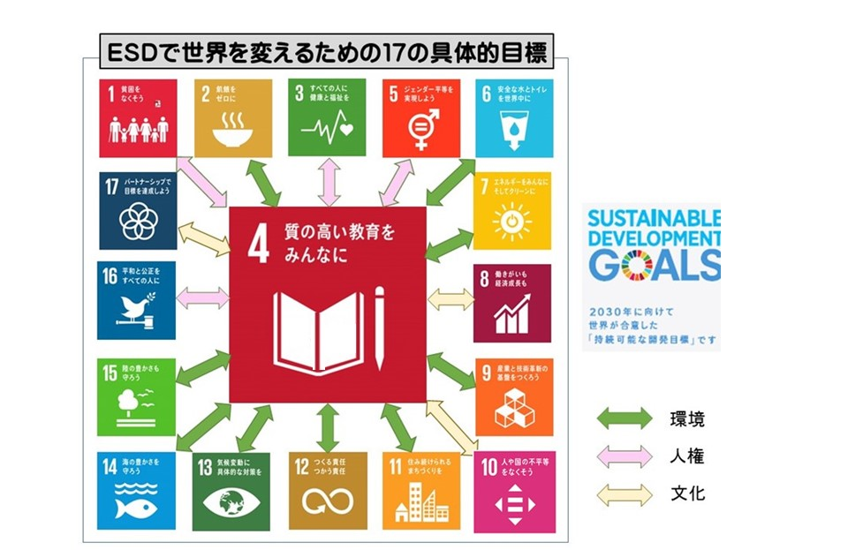
ちょっと取り組んで達成できるような甘いものは一つもありません。そこには、深い理解や学びを通じた、本気で考える人づくりが欠かせないのです。全国の学校でやらないとだめです。
Notes:
ＳＤＧｓがより良い世界を創るためのものであるならば、イベントやコンクールなどで成果を競うような底の浅いものではだめだと思います。
現実に対して視点をもって見つめ、問題に気づき、解決策を求めて学び、地道で幅広い取り組みを進めることが重要です。
人としての考え方の変革を元に、行動そのものが、変わることが大事なのです。
そういう意味で、「量の教育」から「質の教育」へ、そして人間の生き方の教育に変革が求められているのだと思います。
従来の教育からどのように変革していくのか、各教育機関が研究と実践、そして交流を進めていくことが必要なのだと思います。

Slide 26
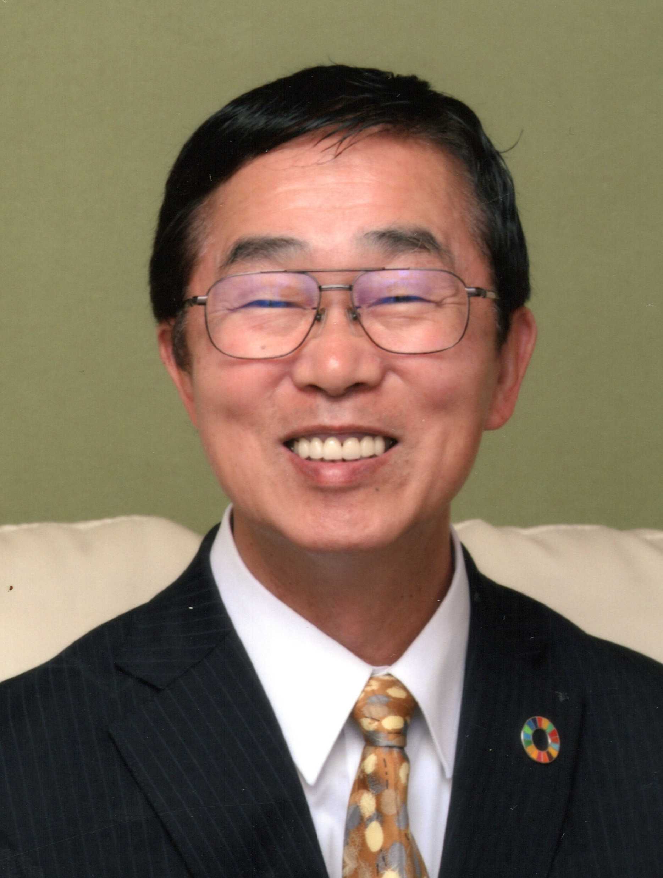
皆様方のお取組みによって、ＥＳＤが広まり、
成長し、変容する子どもたちの姿を通じて
持続可能な社会が実現できるよう、期待して
います。
ご清聴・ご参加いただき、
ありがとうございました。
お話とプレゼンは手島利夫でした。

